Slide 1
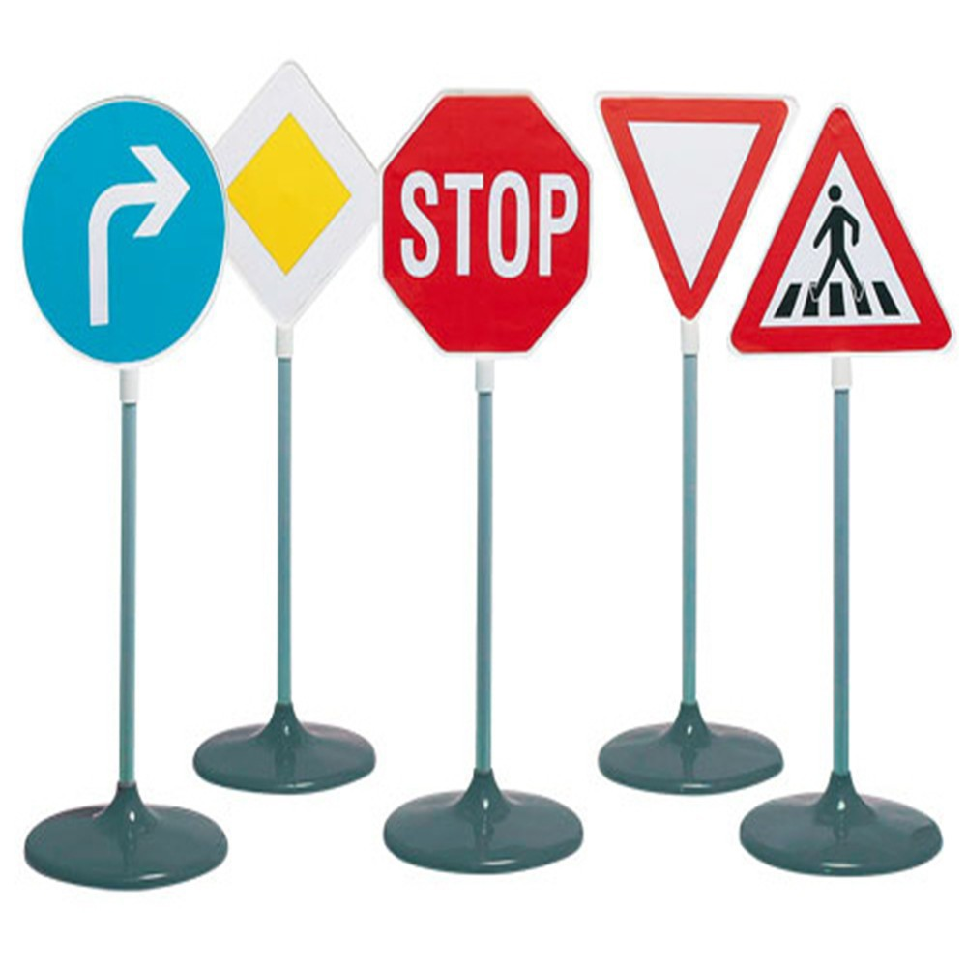
الحذر من الضلال في القدر

Slide 2


رسائل البريد
السؤال عن الدرس السابق
عددي مراتب القدر؟ | ماحكم الإيمان بالقدر؟ | متى كتبت المقادير؟ | ماحكم انكار القدر؟

Slide 3



صندوق الاستكشاف
حكم انكار القدر؟
هل يحتج بالقدر على فعل المعصية؟
من أنكر القدر فهو ينكرشيئا آخر. ماهو؟

Slide 4

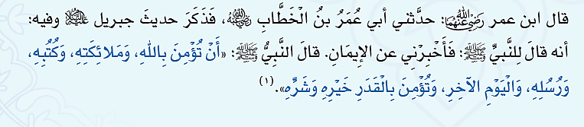
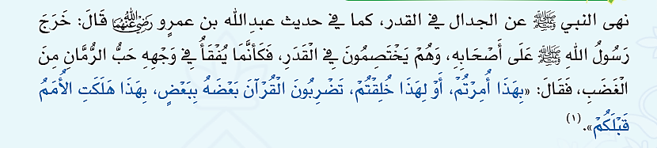

Slide 5


من خلال موضوع الدرس اكتشفي الأضداد في درسنا؟
انكار القدر
الإيمان بالقدر

Slide 6


حكم انكار القدر؟
مباح | شرك أصغر | كفر أكبر | محرم

Slide 7


عللي انكار القدر كفر أكبر؟
لأنه تكذيب لما جاء في الكتاب و السنة.

Slide 8




أسباب النهي عن الخوض في القدر؟
1- هل عقلك وسمعك وبصرك يستوعب كل ما يدور حولك من أحداث؟
2- هل شعرت بالراحة بعد البكاء و البحث و كثرة السؤال بعد المصيبة أو بعد الحدث؟

Slide 9


1- هل تعرف الشرائع و العبادات؟
2- هل كلفك الله بما لا تطيقين؟
3- هل ممكن أن تبقين بدون طعام أو شراب؟
4- هل تقبل حجة السارق إذا قال :سرقت بقضاء الله و قدره؟
5- هل يجوز قول: شربت الخمر بقدر الله؟

Slide 10
